Slide 1
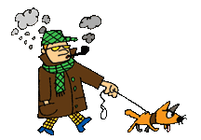

Правила дорожного движения на загородной дороге

Slide 2
Большинство дорожно-транспортных происшествий совершаются по причинам:
легкомыслия и невнимательности к окружающим,
недостаточной опытности,
неуважения к другим людям,
небрежного отношения к выполнению своих обязанностей,
и, наконец, просто из-за незнания и нарушения «Правил дорожного движения».

Slide 3
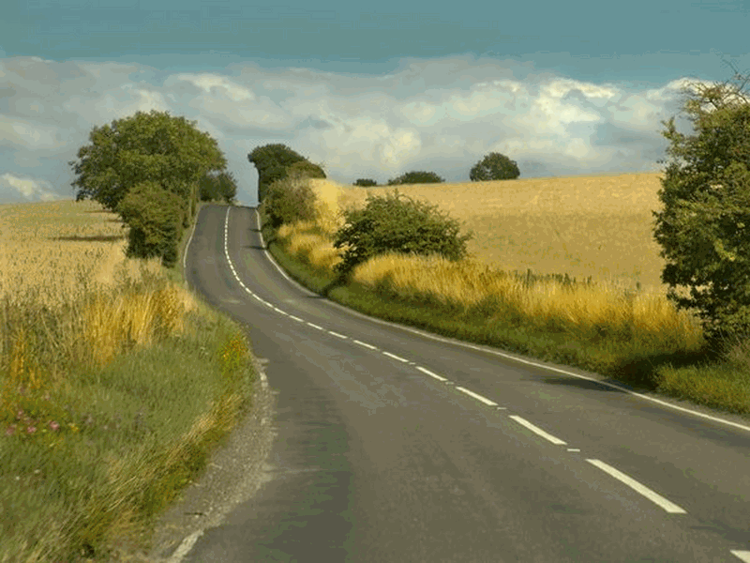
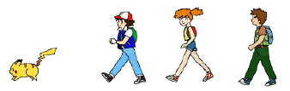
Больше всего подвержены травматизму на дорогах дети в возрасте от 7 до 14 лет, то есть школьного возраста.

Slide 4

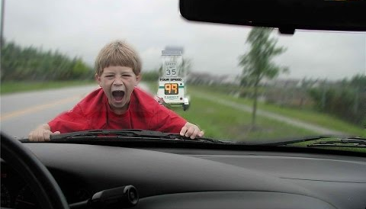
Самые неприятные часы для встречи
с пешеходами — с 12 до 20 ч.
Наибольшее количество наездов на пешеходов
на загородных дорогах, как показывает
статистика, происходит с 16 до 19 ч и с 0 до 5 ч.

Slide 5
Кого называют пешеходом?
В Правилах дорожного движения сказано:
«Пешеход - лицо, находящееся вне транспортного средства на дороге и не производящее на ней работу. К пешеходам приравниваются лица, передвигающиеся в инвалидных колясках без двигателей, ведущие велосипед, мопед, мотоцикл, везущие санки, тележку, детскую или инвалидную коляску».

Slide 6
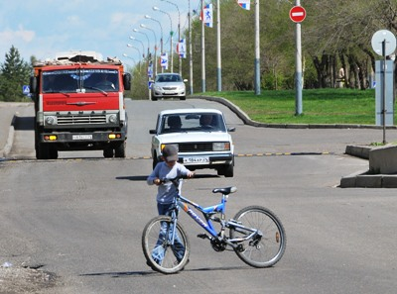
Значит, пешеходами являются все люди, идущие по дороге пешком, и даже если они ведут рядом с собой велосипед, мопед или мотоцикл, они тоже пешеходы.

Slide 7
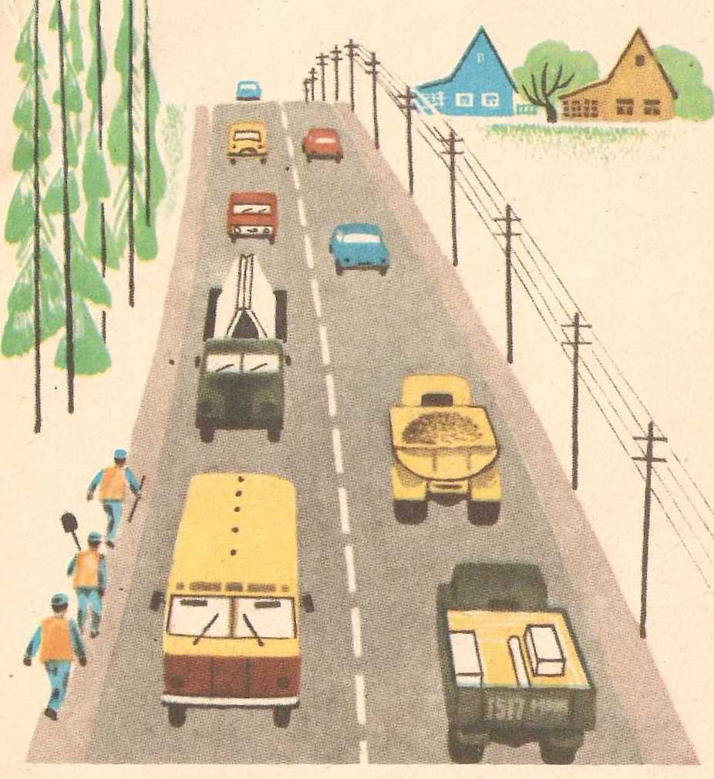
Загородная дорога
Это загородная дорога—шоссе.
Справа и слева от проезжей части оставлены места для пешеходов.
Это обочины.

Slide 8
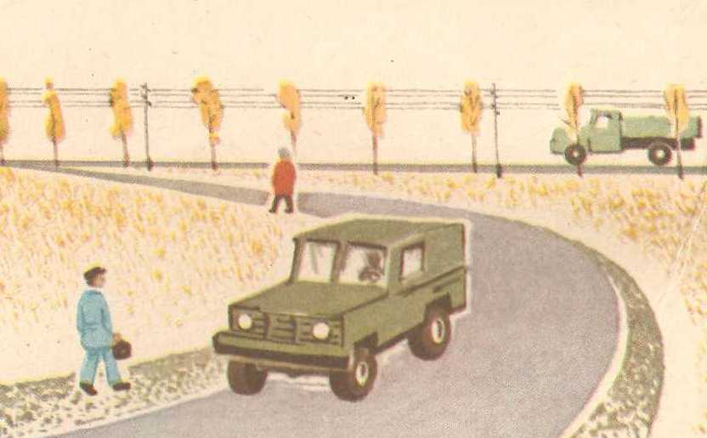
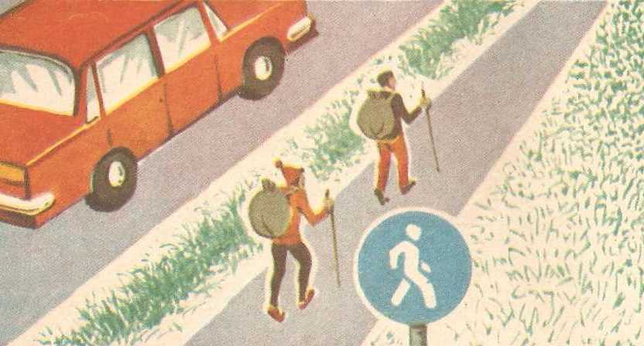
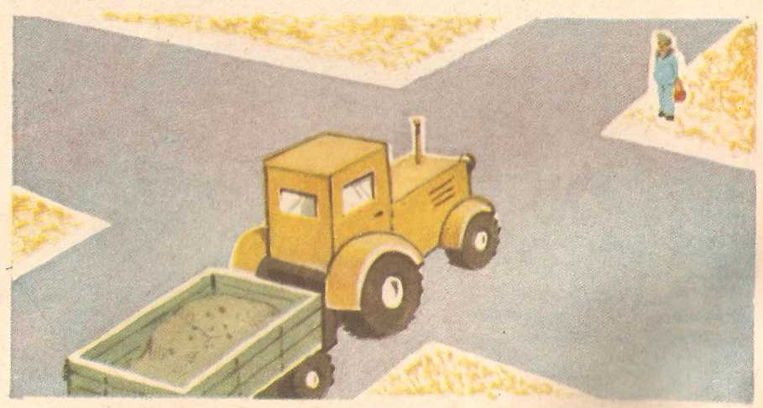
Пешеходы идут по обочине навстречу транспорту. Они видят машины, которые едут навстречу.
Если рядом с дорогой есть пешеходная дорожка, то пешеходы идут только по ней.
На загородных дорогах, так же как и на городских улицах, есть перекрёстки.

Slide 9
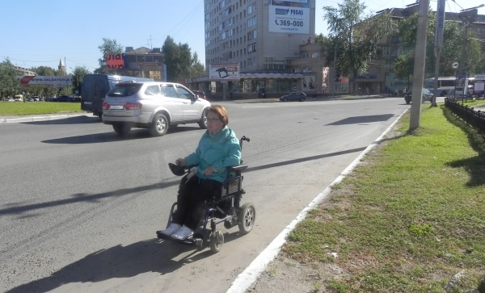
Пешеходы, передвигающиеся в инвалидных колясках без двигателя, а также ведущие рядом с собой велосипед, мопед или мотоцикл, должны следовать по ходу движения транспортных средств.

Slide 10

При отсутствии пешеходного перехода или перекрестка пешеходу разрешается переходить дорогу под прямым углом к краю проезжей части на участке без разделительной полосы и ограждений. При этом дорога должна хорошо просматриваться в обе стороны.

Slide 11
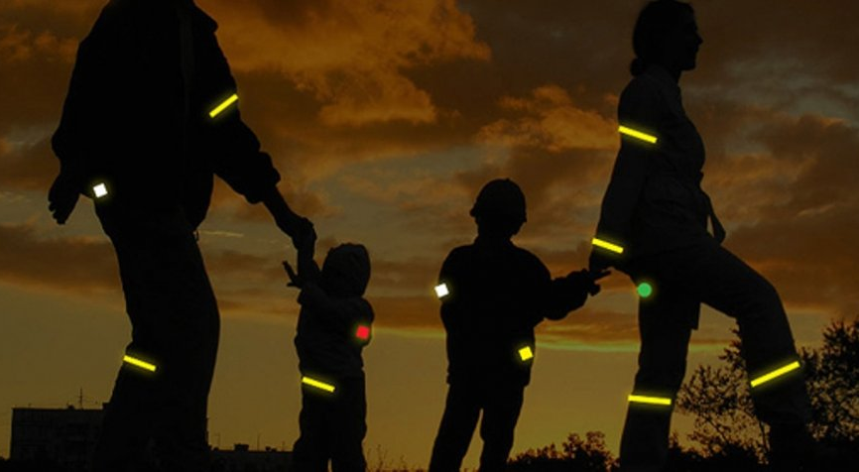
Нельзя выходить на проезжую часть, потому что может задеть проезжающая мимо машина.
Водителю легче заметить одежду ярких цветов! Носите на одежде светоотражающие элементы – фликеры!

Slide 12
Викторина «Как ты запомнил правила дорожного движения на загородной дороге?»
Условия игры:
Играют все учащиеся класса.
Играть можно как командой, так и
индивидуально.
Право ответа принадлежит участнику,
первым поднявшему руку.
3. За каждый правильный ответ - жетон.
Выигрывает участник или команда,
набравшая большее количество жетонов.

Slide 13

Вопрос №1
Шоссе.
Как называется проезжая
часть дороги с твёрдым покрытием?
ВОПРОС
ОТВЕТ

Slide 14
Вопрос №2
Пешеход.
Как называют человека, который совершает движение пешком?
ВОПРОС
ОТВЕТ

Slide 15
Вопрос №3
Пешеходы.
Как называют людей, ведущих рядом с собой велосипед, мопед или мотоцикл?
ВОПРОС
ОТВЕТ

Slide 16
Вопрос №4
Обочины.
Как называются места
для пешеходов справа и слева от проезжей части загородной дороги?
ВОПРОС
ОТВЕТ

Slide 17
Вопрос №5
Пешеходы должны
двигаться по обочинам навстречу идущему транспорту.
Как должны двигаться пешеходы по загородной дороге?
ВОПРОС
ОТВЕТ

Slide 18
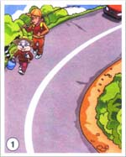
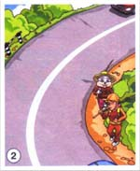
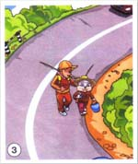
Вопрос №6
Картинка №2.
На какой картинке
пешеходы двигаются правильно?
ВОПРОС
ОТВЕТ

Slide 19
Вопрос №7
Пешеходы, ведущие
велосипед, мопед или мотоцикл, должны
двигаться по обочине
по ходу движения транспортных средств.
Как должны двигаться пешеходы, ведущие
рядом с собой велосипед, мопед или мотоцикл?
ВОПРОС
ОТВЕТ

Slide 20
Вопрос №8
Пешеходам нельзя
выходить на
проезжую часть,
потому что может
задеть проезжающая
мимо машина.
Почему пешеходам
нельзя выходить на
проезжую часть дороги?
ВОПРОС
ОТВЕТ

Slide 21
Вопрос №9
Переходить дорогу нужно
под прямым углом к
проезжей части на участке
без разделительной
полосы, где она хорошо просматривается в обе стороны.
Как нужно переходить загородную дорогу?
ВОПРОС
ОТВЕТ

Slide 22
Вопрос №10
Пешеходам нужно
носить одежду
ярких цветов со светоотражающими элементами –
фликерами.
Какую одежду нужно
носить пешеходам, когда
на улице уже сумерки?
ВОПРОС
ОТВЕТ

Slide 23
Вопрос №11
Безопасное.
Как называется
состояние, когда не угрожает опасность?
ВОПРОС
ОТВЕТ

Slide 24



Молодцы, ребята! Спасибо вам за работу. Помните, что правила дорожного движения нужно не только знать, но и соблюдать.

Slide 25

Источники:
дорога
http://img.pornoslon.org/788859.jpg дорога
http://detskiy1972sad.caduk.ru/images/5.png светофорик 2
http://mirnoe.caduk.ru/images/foto2.png светофорик 3
http://www.youtube.com/watch?v=try9abPKq04 видеоролик 1
http://www.youtube.com/watch?v=8dMvmipg1DQ видеоролик 2
http://i.ytimg.com/vi/_euN4xyG7i0/hqdefault.jpg сбили ребёнка
http://idvv.ru/content/images/Vnimanie_deti.jpg велосипедист
http://bezformata.ru/content/Images/000/023/340/image23340170.jpg инвалидная коляска
http://mypresentation.ru/documents/955de007e2411ab5d6fdc4a56e9304ef/img5.jpg
загородные дороги
http://mypresentation.ru/documents/955de007e2411ab5d6fdc4a56e9304ef/img6.jpg
движение на загородной дороге
http://ussuriysk.bezformata.ru/content/image119741893.jpg светоотражатели
http://bigslide.ru/images/15/14027/960/img3.jpg викторина
http://img.photobucket.com/albums/v344/makeoutmusic/brock.gif пешеходы
http://s011.radikal.ru/i318/1504/bc/75095123f778.gif мужчина
http://i809.photobucket.com/albums/zz20/muralidhar9e/kids/AN059.gif мальчик
http://www.users.globalnet.co.uk/~tshirt/images/teenager1.gif пешеход
http://www.i2clipart.com/cliparts/7/0/b/1/clipart-roadsign-turn-left-512x512-70b1.png стрелка
http://www.clker.com/cliparts/L/f/q/t/C/0/no-u-turn-sign-hi.png источники
http://cs616318.vk.me/v616318349/b2d9/h8-GjIgLXIs.jpg стоп
http://fs00.infourok.ru/images/doc/6/7802/hello_html_m3f681ad0.jpg фон
http://iplayer.fm звуки машин
http://lusana.ru/files/6036/573/33.jpg книжка

